Slide 1

Leistungsvergleich
der Feuerwehren
im Land Niedersachsen
Tagung der Feuerwehrführungskräfte
des Landkreises Hildesheim

Slide 2
1. Zielsetzung
Feuerwehrdienstvorschrift 1 „Grundtätigkeiten – Lösch- und Hilfeleistungseinsatz“
Feuerwehrdienstvorschrift 3 „Einheiten im Lösch- und Hilfeleistungseinsatz“
Und diese entsprechend anzuwenden.
Die allgemeine Ausbildung und die Durchführung von Einsatzübungen unter Annahme realer Gegebenheiten muss in allen Feuerwehren vorrangig betrieben werden.
Diese Bestimmungen unverändert für alle Vorentscheidungsvergleiche zu übernehmen.
Einheiten, die am Regional- und Landesentscheid teilnehmen, müssen sich bei Vorentscheiden nach diesen Bestimmungen qualifiziert haben.

Slide 3
2. Voraussetzungen
Voraussetzungen an die Teilnehmer
Alle teilnehmenden Einheiten starten in einer Wertungsklasse.
Um die Möglichkeit einer erfolgreichen Teilnahme zu wahren, muss jeder gemeldete Feuerwehrangehörige an mindestens einem Modul teilgenommen haben.
Für die Teilnahme an den Leistungsvergleichen mit einer Staffel sind mindestens 6 Teilnehmerinnen/ Teilnehmer notwendig; maximal 8 Teilnehmerinnen/ Teilnehmer zulässig.
Für die Teilnahme an den Leistungsvergleichen mit einer Gruppe sind mindestens 9 Teilnehmerinnen/ Teilnehmer notwendig; maximal 12 Teilnehmerinnen/ Teilnehmer zulässig.

Slide 4
2. Voraussetzungen
Voraussetzungen an die Teilnehmer
Alle teilnehmenden Feuerwehrmitglieder haben entsprechend der zu absolvierenden Module die vorgeschriebene persönliche Schutzkleidung gemäß Anlage 3 der Feuerwehrverordnung zu tragen.
Die teilnehmenden Einheiten starten mit einem Löschfahrzeug nach Typ 2 der Anlage 1 der Feuerwehrverordnung (FwVO). Das Fahrzeug muss in allen Modulen verwendet werden.
Alle beim Leistungsvergleich eingesetzten Fahrzeuge, die persönliche und technische Ausrüstung und die Geräte müssen den Vorschriften in den gültigen Fassungen entsprechen.
Fahrzeuge, die keinem genormten Fahrzeugtyp entsprechen, müssen die Anforderungen der FwVO Typ 2 Anlage 1 erfüllen.

Slide 5
3. Sonderregelungen
Zeiteinheiten
Der Gesamtleistungsvergleich ist modular aufgebaut. Jedes Modul verfügt über ein Zeitlimit. Wird die Gesamtzeit überschritten, so gilt das Modul als nicht bestanden.
Innerhalb der Module kann es Zeittakte geben. Die Zeittakte dienen als unterstützende Komponente zur Festlegung einer Reihenfolge bei der Bekanntgabe der Platzierungen.
Grundsätzlich haben die Zeittakte keinen direkten Einfluss auf das Erreichen der Leistung und das Bestehen des Gesamtvergleichs.

Slide 6
4. Bewertung
4.1 Leistungsbewertungen
Um einen objektiven Leistungsvergleich zwischen den angetretenen Einheiten aufzustellen, wird die Bewertung der einzelnen Module in Erreichungsgraden gemessen.
Jedes Modul in sich hat einen maximalen Erreichungsgrad von 100%.
Innerhalb eines Kriteriums können Verstöße gegebenenfalls häufiger gemacht werden.
Verstöße gegen Regeln der UVV werden innerhalb eines Kriteriums immer mit 50% Abzug belegt.

Slide 7
4. Bewertung
4.2 Modularer Aufbau
Je nach Ebene des Leistungsvergleichs sind unterschiedlich viele Module zu absolvieren:
Bis Kreisebene 3 Module.
Auf Regionalebene 4 Module.
Auf Landesebene 5 Module.

Slide 8
4. Bewertung
4.2 Modularer Aufbau
Die Gewichtung der einzelnen Module ist vorgegeben:
Modul Bis Kreisebene Regionalebene Landesebene
A 40 % 30 % 30 %
B 30 % 25 % 25 %
C 30 % 25 % 20 %
D --- 20 % 15 %
E --- --- 10 %
Summe 100 % 100 % 100 %
Die turnusmäßige Festlegung der durchzuführenden Module trifft das für Inneres zuständige Ministerium in Einvernehmen mit dem Landesfeuerwehrverband Niedersachsen nach einem durchgeführten Landesvergleich.

Slide 9
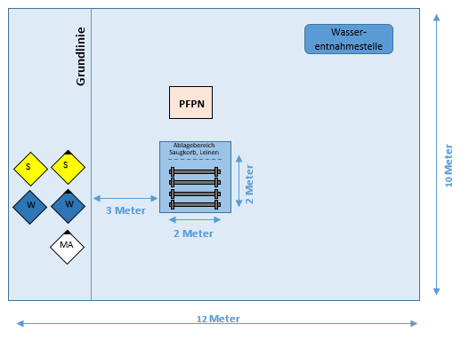
Modul “Kuppeln einer Saugleitung“

Slide 10
Modul “Kuppeln einer Saugleitung“
Die Übung wird ohne Wasser durchgeführt.
Der vom Ausrichter gestellte Übungsbereich ist nicht zu verlassen.
Die startenden Mitglieder müssen die Gerätschaften im markierten Bereich aufbauen.
Es wird eine Maximaldauer von 3 Minuten festgelegt. Bei Überschreiten der Maximaldauer gilt das Modul als nicht erfüllt. Die gesamte Übung ist ein Zeittakt.
Die Zeitnahme beginnt mit dem Betätigen der Zeitnahme-Einheit durch die Wassertruppführerin /den Wassertruppführer.
Die Zeitnahme endet mit dem Betätigen der Zeitnahme-Einheit durch die Maschinistin /den Maschinisten.

Slide 11
Modul “Kuppeln einer Saugleitung“
Transport der Saugschläuche | 10%
Kuppeln der Saugschläuche | 15%
Beleinung der Saugschläuche | 15%
Kommandos | 10%
Zeittakte: 45/60/90/120/150 | 30%
Zeitnahmeeinrichtung zu früh / zu spät | 20%
(der Kuppelzeit werden je 20 Sekunden hinzugerechnet)
Gesamtübung nicht erfüllt! Zeitüberschreitung | 100%

Slide 12

Modul “Löschangriff“
Platzaufbau:
10m
20m 20m
Fahrzeug-
aufstellfläche
Hydrant
Zielbereich

Slide 13
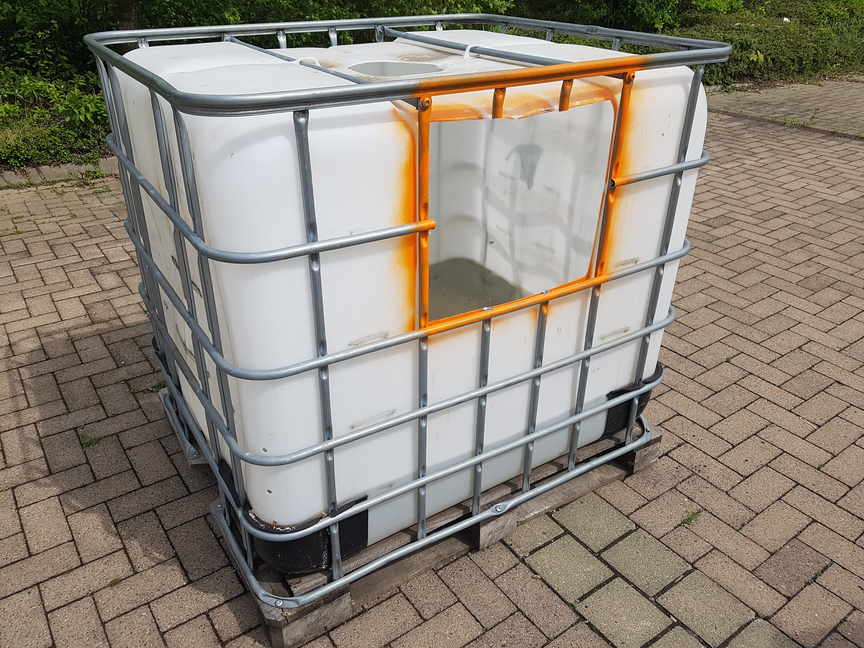
Modul “Löschangriff“
maximale Übungsdauer
4 Minuten
Beginn: Überfahren der Startlinie
Endet: Befehl “Zum Abmarsch fertig!“
Zwischen dem Beginn und dem Ende erfolgt ein Schlauchwechsel
Auszuführende Tätigkeiten:
Der/Die Einheitsführer/in erhält außerhalb den Auftrag
Die Einheit fährt in die Fahrzeugaufstellfläche ein
Wasserentnahme Hydrant
Verkehrssicherung für die Wasserentnahmestelle
Setzen des Verteilers mit anschließenden Löschangriff
Schlauchwechsel als Zeittakt
Wiederaufnahme der Brandbekämpfung

Slide 14
Modul „Maschinistenprüfung“
Sonderprüfung Maschinistin / Maschinist.
Sicherer Umgang mit dem Fahrzeug.
Bewusstsein für Abmessungen und Reaktion des Fahrzeugs.
Maschinistin / Maschinist muss im Besitz der erforderlichen Fahrerlaubnis sein.
Maschinisten-Lehrgang ist nicht erforderlich.

Slide 15
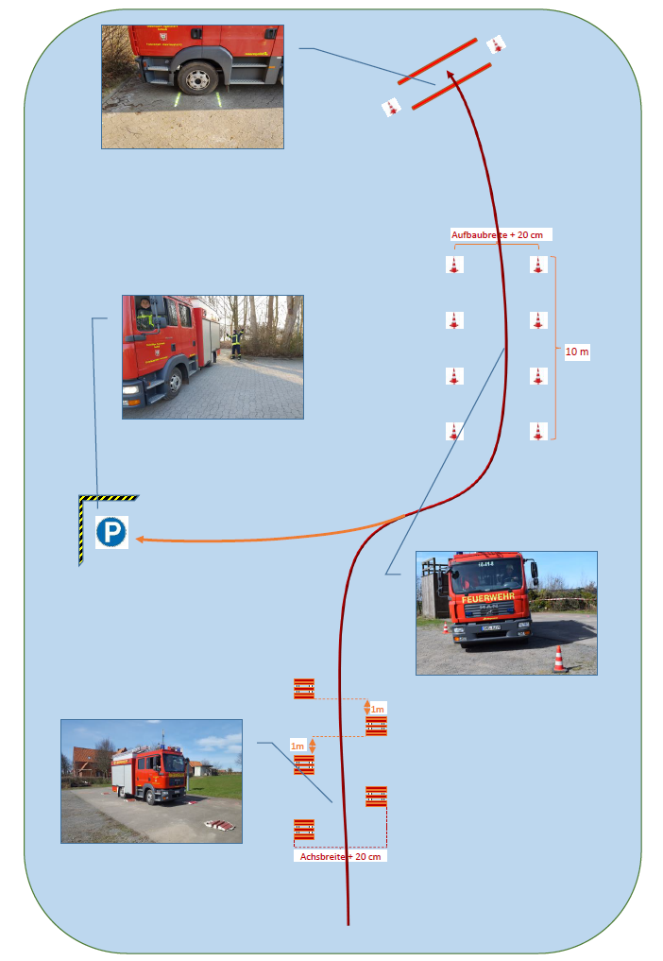
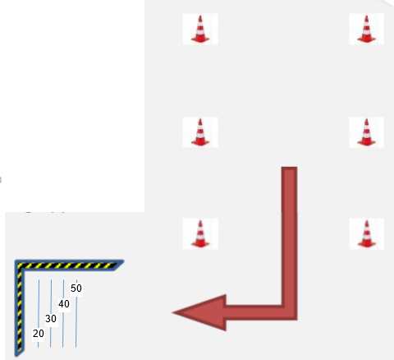
Modul „Maschinistenprüfung“

Slide 16
Modul „Atemschutz“
Auftrag:
Kurzprüfung der Atemschutzgeräte
Anlegen der Atemschutzgeräte
Anlegen der Atemanschluss
Meldung bei AS-Überwachung bei Anlegen, Zielerreichung und Ablegen
Die Übung wird mit angeschlossenem Gerät durchgeführt.
Belastungsübung:
Transport von 4 Schaummittelbehältern auf der gesamten Strecke
Übersteigen der Leiterwand (Hin- und Rückweg, Schaummittelbehälter werden seitlich abgestellt)
Durchkriechen des Kriechtunnels 2m (Hin- und Rückweg)
Kraftkoordinationswerfen von 4 Medizinbällen in einen Behälter
Gesamtzeit: 3:30 Minuten

Slide 17
Modul „Atemschutz“
Voraussetzung:
2 AT-Geräteträger mit Atemschutzgeräteträgerausbildung und gültiger G26/3 Untersuchung
1 Pers. für Atemschutzüberwachung
Rahmenbedingungen:
Für dieses Modul werden folgende Ausrüstungsgegenstände benötigt:
2 Atemschutzgeräte komplett mit Masken
1 Atemschutzüberwachungstafel
2 HRTs
PSA 12 (DGUV) für Brandbekämpfung im Innenangriff

Slide 18
Modul „Funkübung“
Auftrag
Der Melder ist im Rahmen einer Kreisfeuerwehrbereitschaftsübung als Führungspersonal eingesetzt.
Im Rahmen der Übung muss er einen Funkspruch (TMO) entgegennehmen, eine Standortbestimmung vornehmen, die anrückenden Kräfte informieren (zweite TMO-Rufgruppe) und seinem Einheitsführer über (DMO) eine Lagemeldung absetzen.
Auszuführende Tätigkeiten
Aufgabe Nr.1: Entgegennehmen eines Funkspruches
Aufgabe Nr.2: Koordinatenbestimmung
Aufgabe Nr.3: Wechsel des HRT´s vom TMO Modus in die zweite Rufgruppe TMO
Aufgabe Nr.4: Absetzen der Meldung an die anrückenden Einheiten im TMO Modus
Aufgabe Nr.5: Wechseln des HRT`s vom TMO Modus in eine benannte Rufgruppe im DMO Modus
Aufgabe Nr.6: Absetzen einer Lagemeldung an seinen Einheitsführer

Slide 19

Leistungsvergleich LK Hildesheim:
15.06.2019

